Slide 1
L’ITALIANO ALL”UNIVERSITÀ
Corso di Conversazione
MODULO UNO
STAGIONI DELL’ANNO

Slide 2
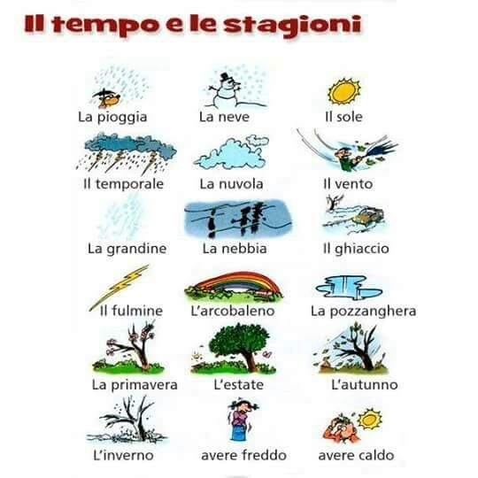
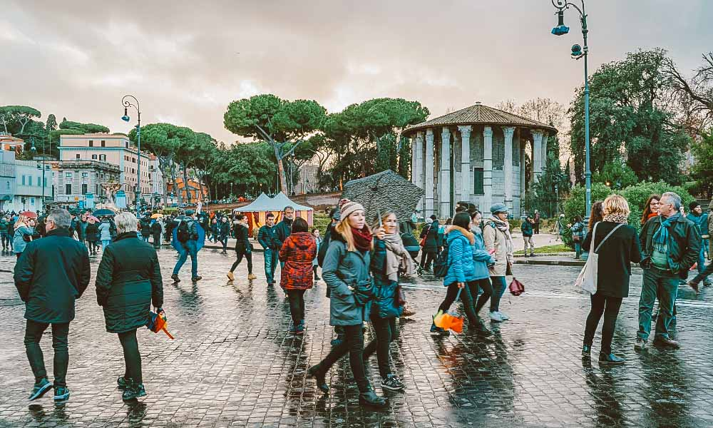
L’ITALIANO ALL”UNIVERSITÀ
Corso di Conversazione
MODULO UNO
STAGIONI DELL’ANNO

Slide 3
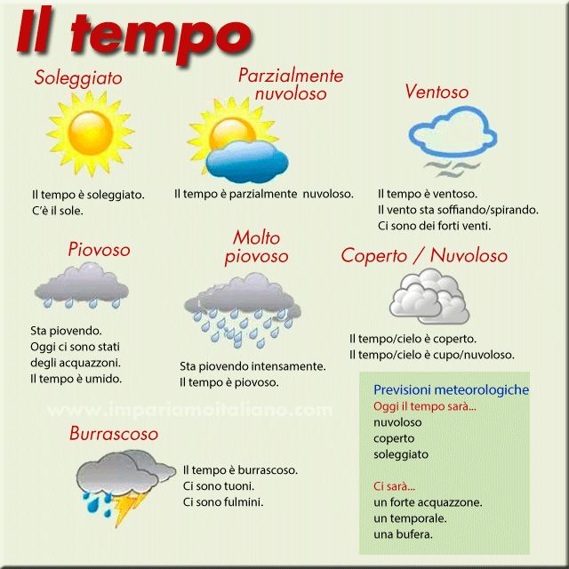
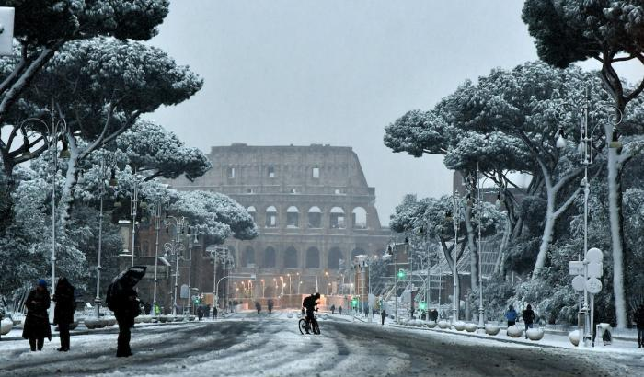
L’ITALIANO ALL”UNIVERSITÀ
Corso di Conversazione
MODULO UNO
STAGIONI DELL’ANNO

